Slide 1
Федеральное государственное бюджетное образовательное учреждение высшего образования «Красноярский государственный медицинский университет имени профессора В.М. Войно-Ясенецкого» министерства здравоохранения Российской Федерации Фармацевтический колледж Отчет о прохождении практической подготовки МДК 03.01 Организация деятельности структурных подразделений аптеки и руководство аптечной организацией при отсутствии специалиста с высшим образованием
Место прохождения практики: АО «Губернские аптеки» ЦРА №3 ул. Парижской Коммуны, 31
Выполнила: Мурашко Е.А. студентка 307-9 группы
Руководители практики:
Общий –Тарханова Т.А.
Непосредственный – Валиулина Н.В.
Методический – Ширяева Е.А.
Красноярск 2022 г

Slide 2
1. Знакомство со структурой аптечной организации
Вывеска аптечной организации

Slide 3
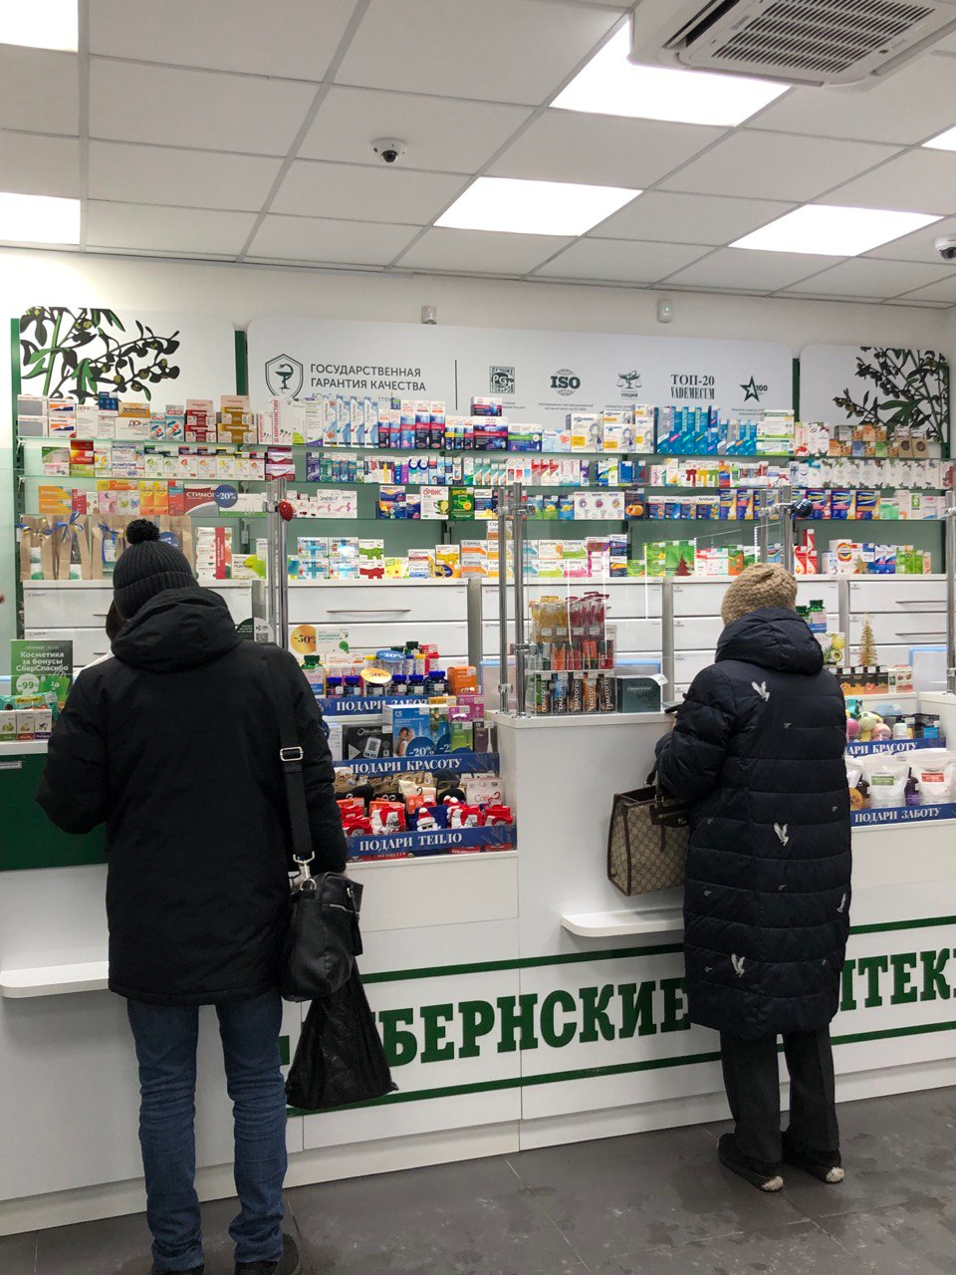
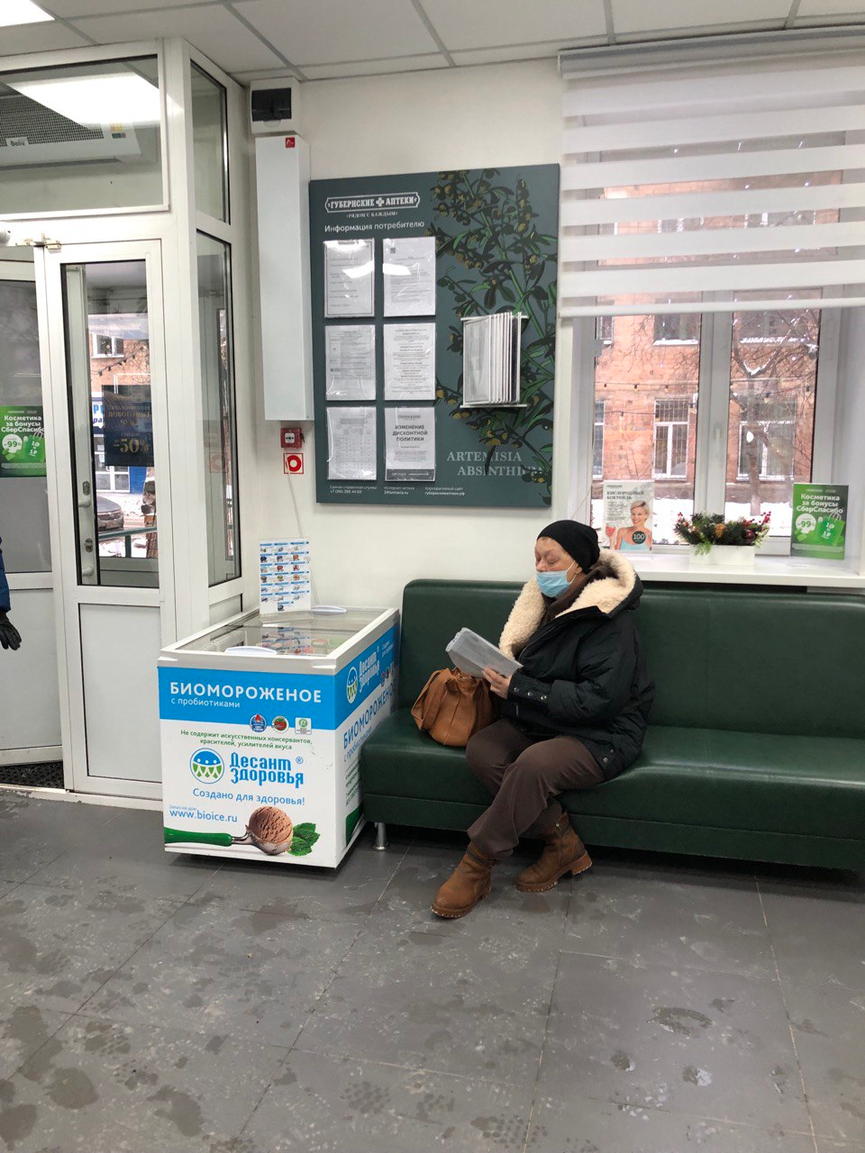
Торговый зал

Slide 4
Рабочее место фармацевта

Slide 5
Информационный стенд для посетителей

Slide 6
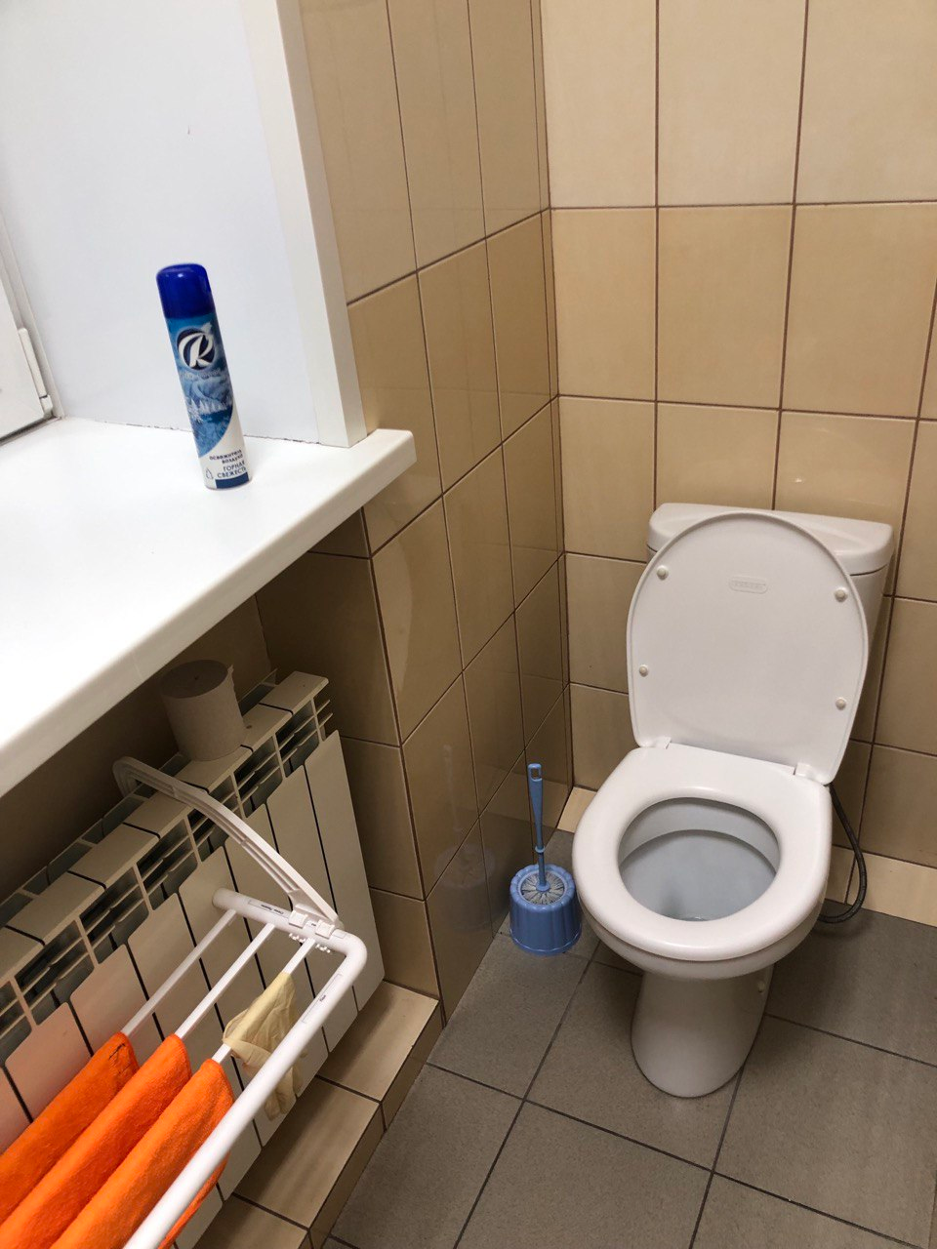
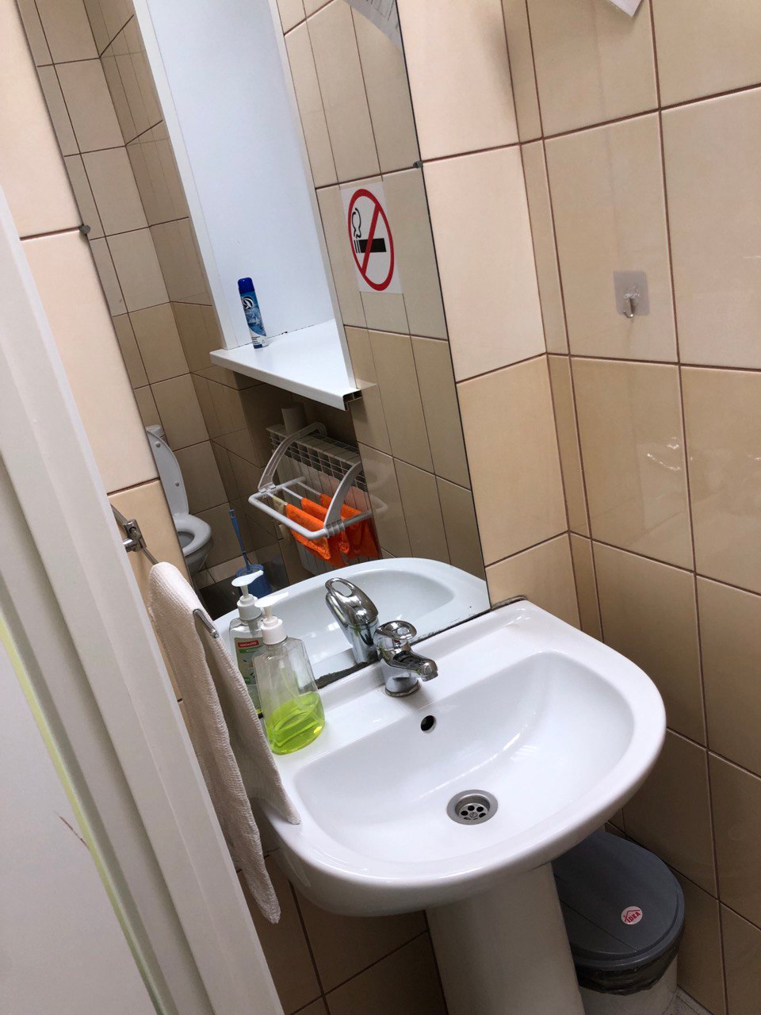
Административно-бытовая зона

Slide 7
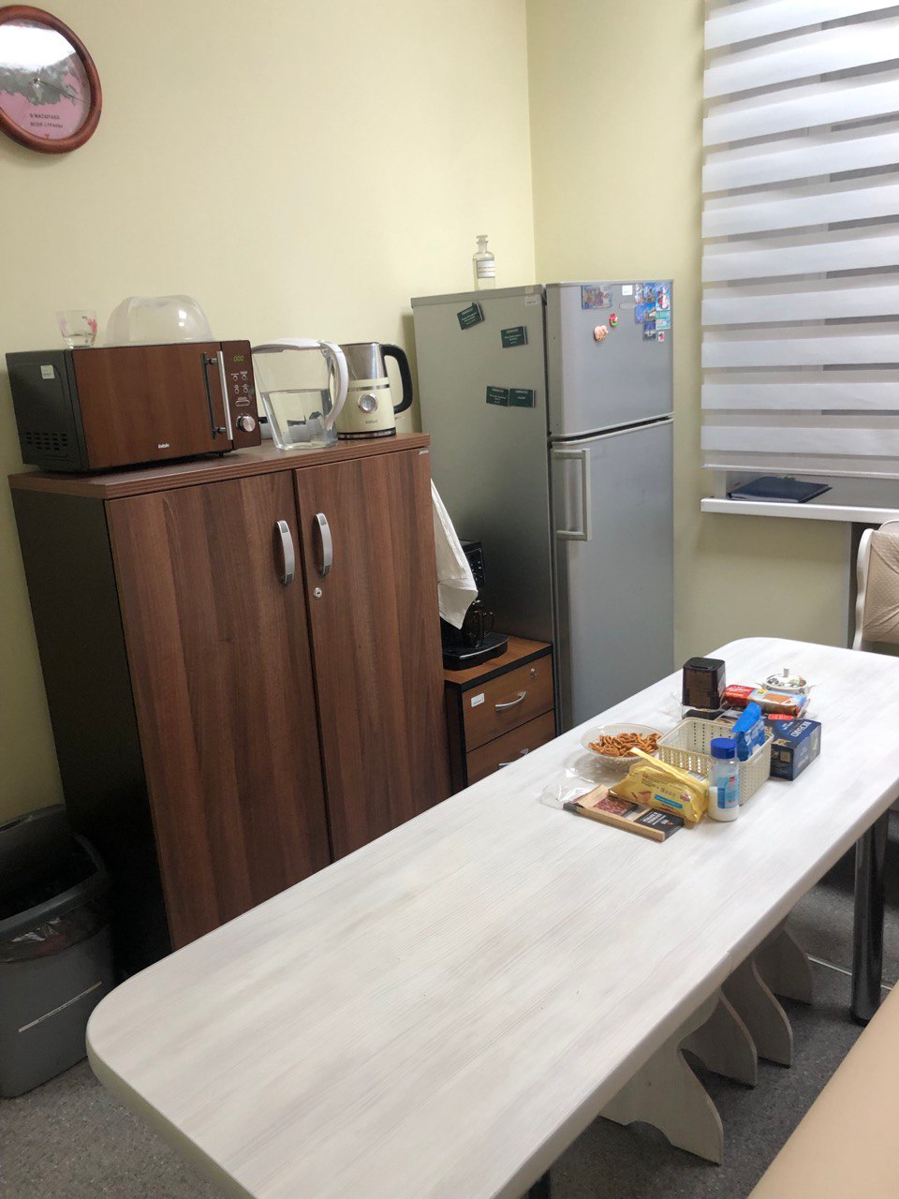
Зона отдыха и приема пищи

Slide 8
Кабинет заведующей

Slide 9
Зона приемки товара

Slide 10
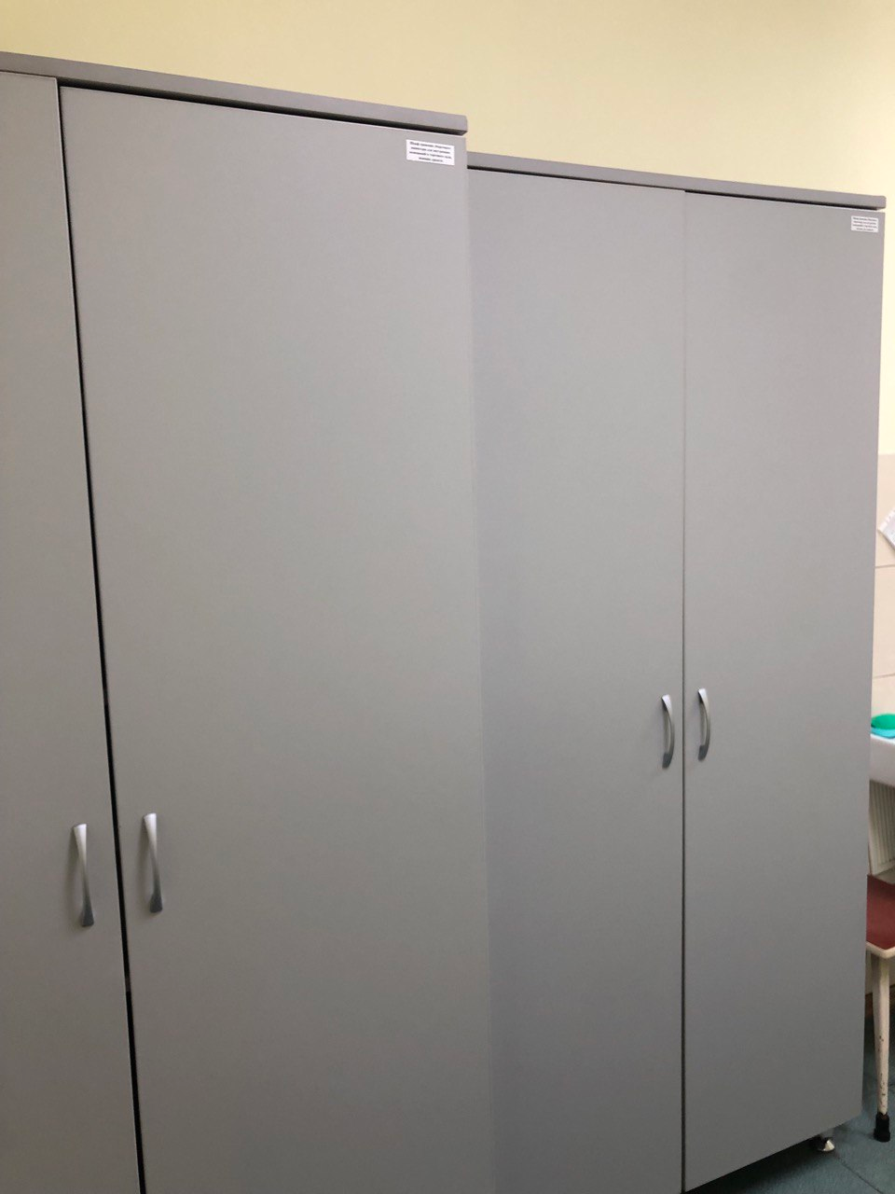
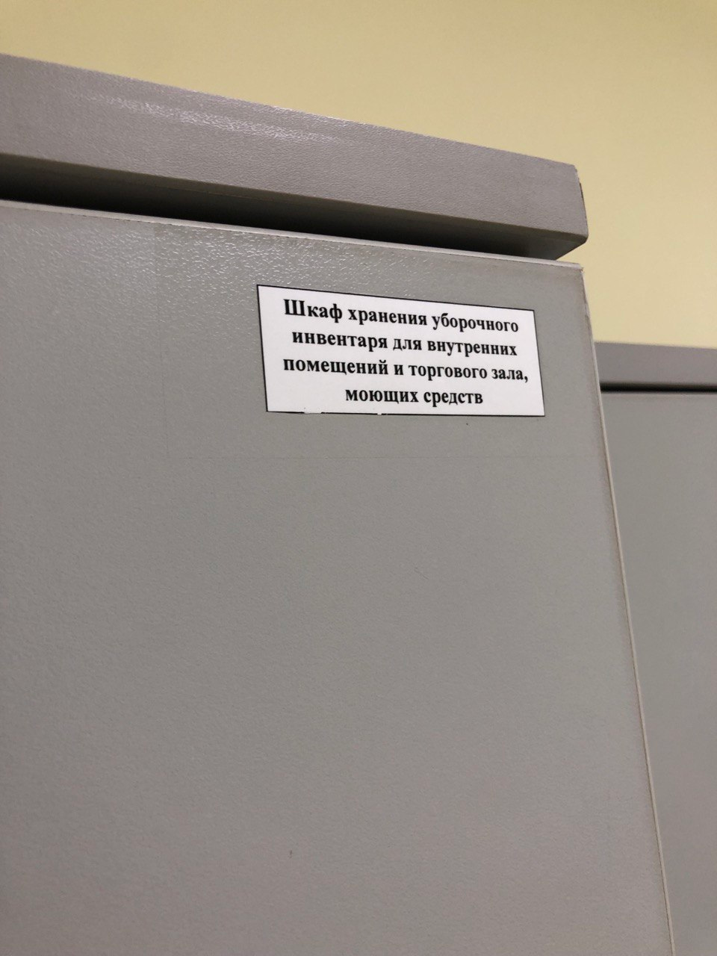
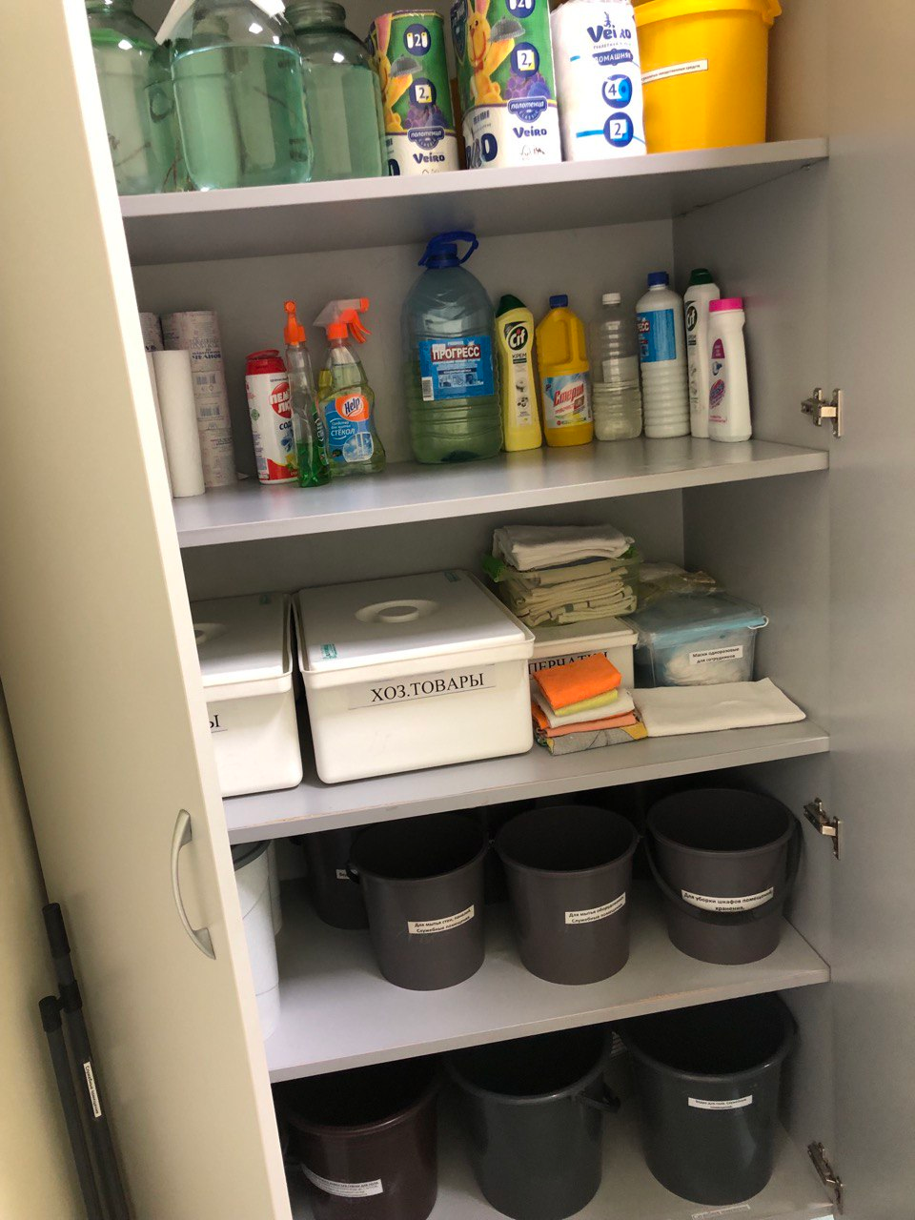
2. Санитарный режим в аптечной организации
Шкаф для хранения уборочного инвентаря

Slide 11
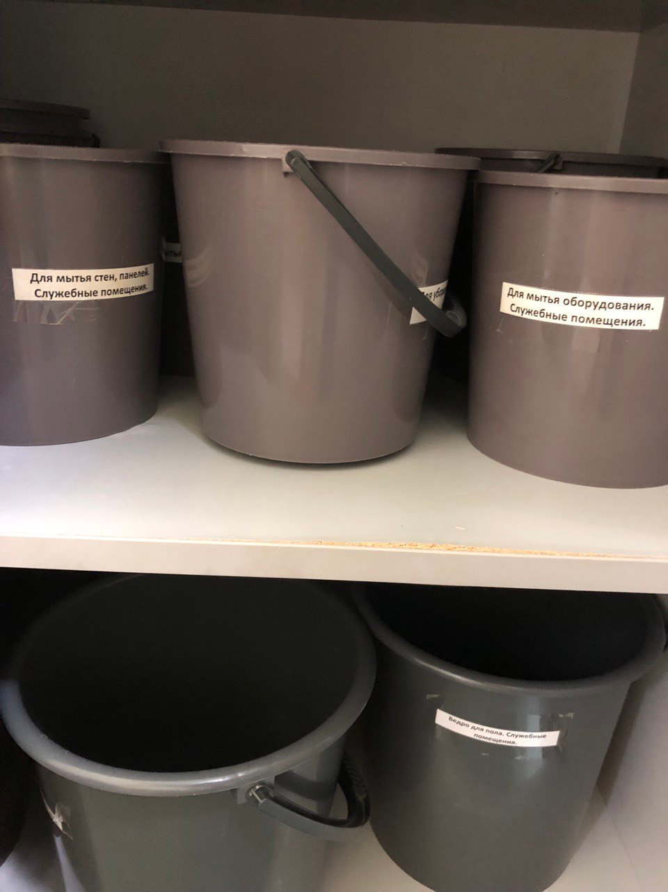
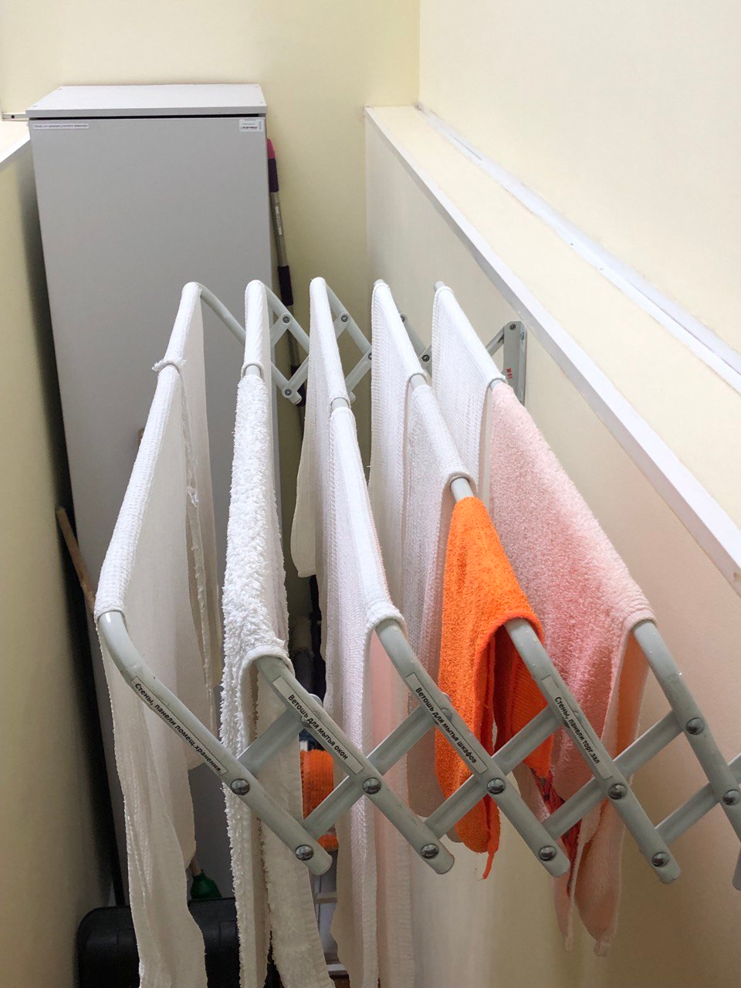
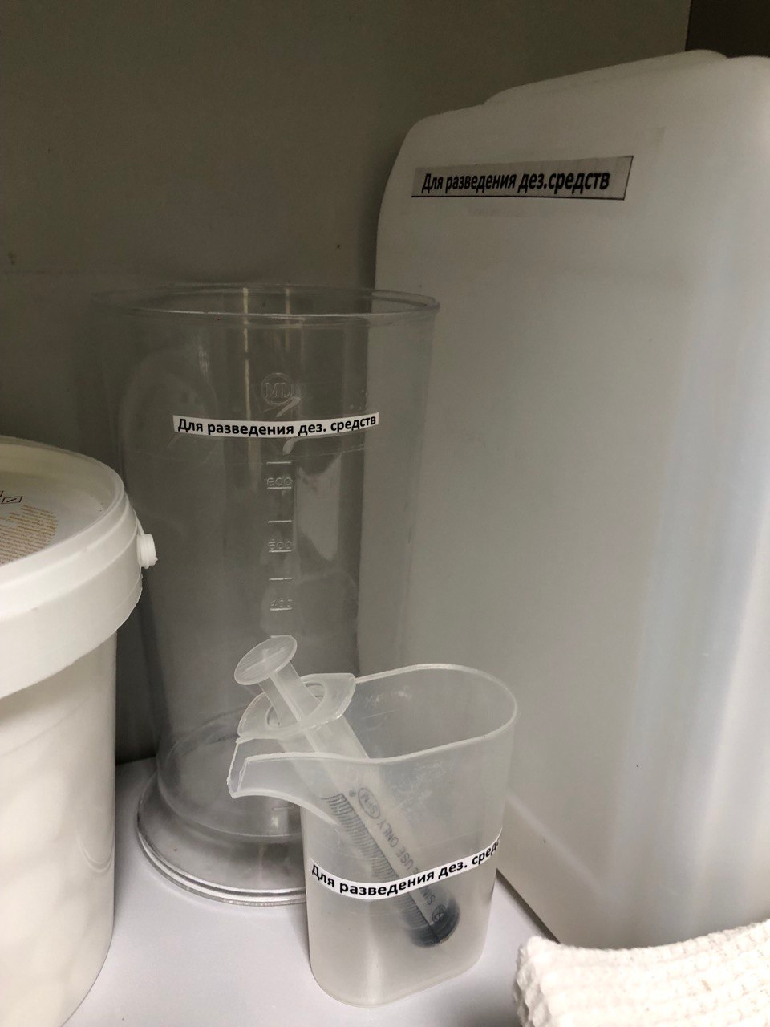
Промаркированный уборочный инвентарь

Slide 12
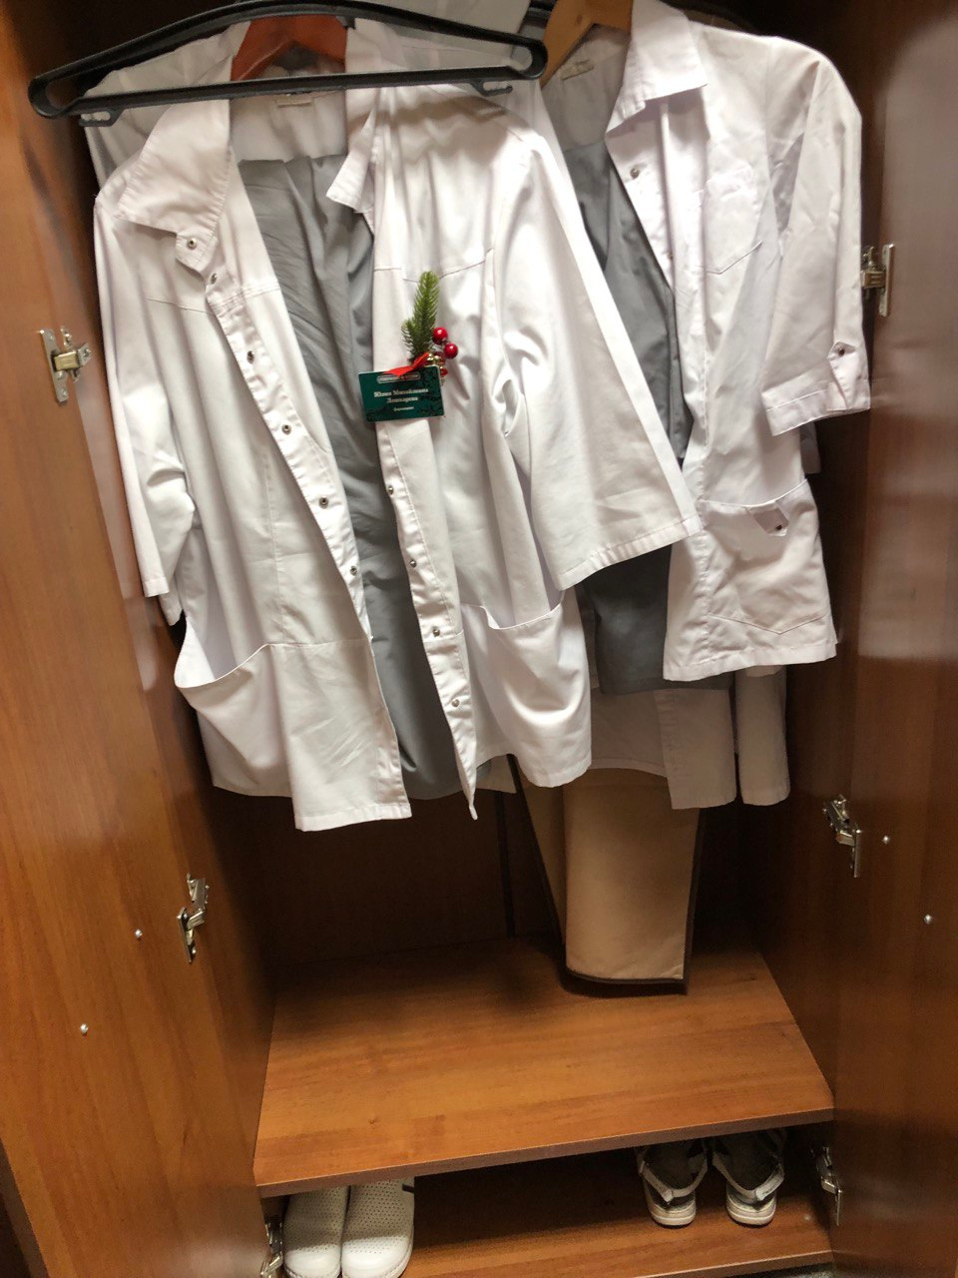
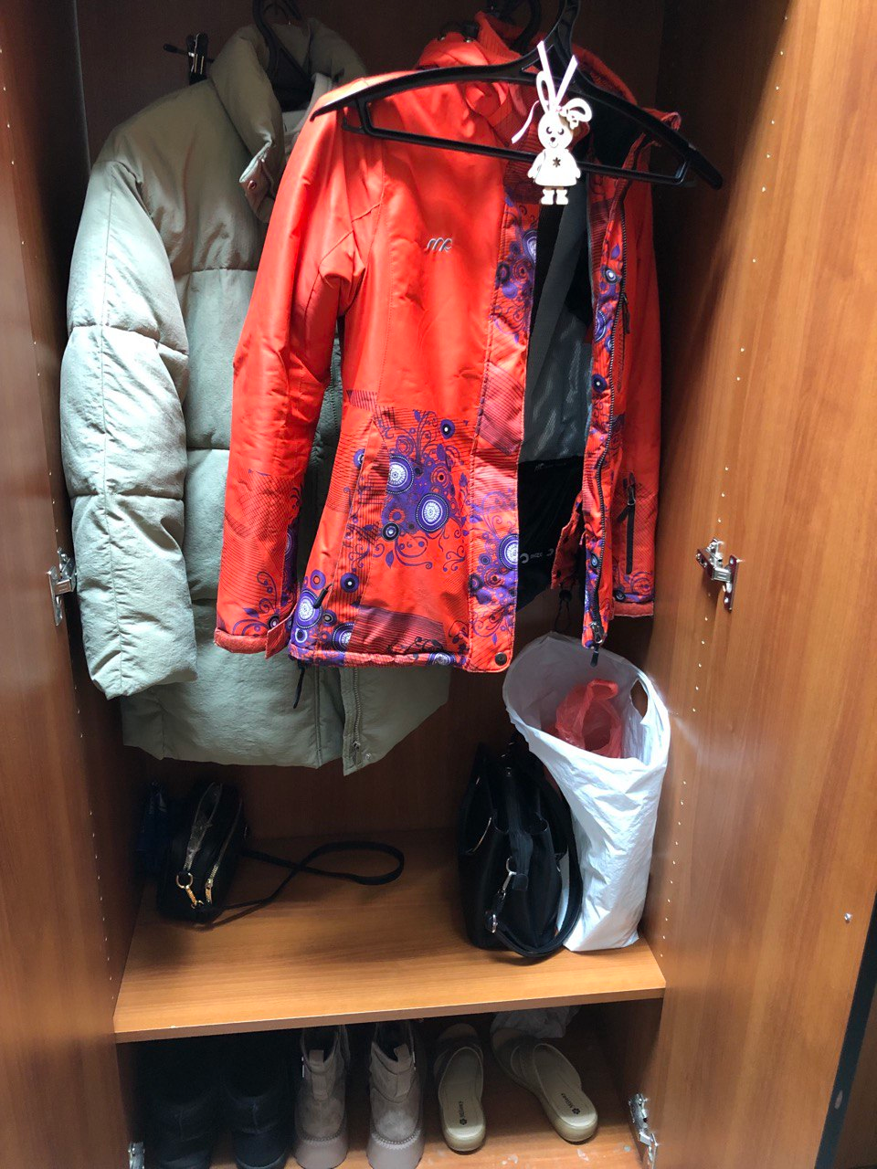
Зона хранения верхней и санитарной одежды

Slide 13
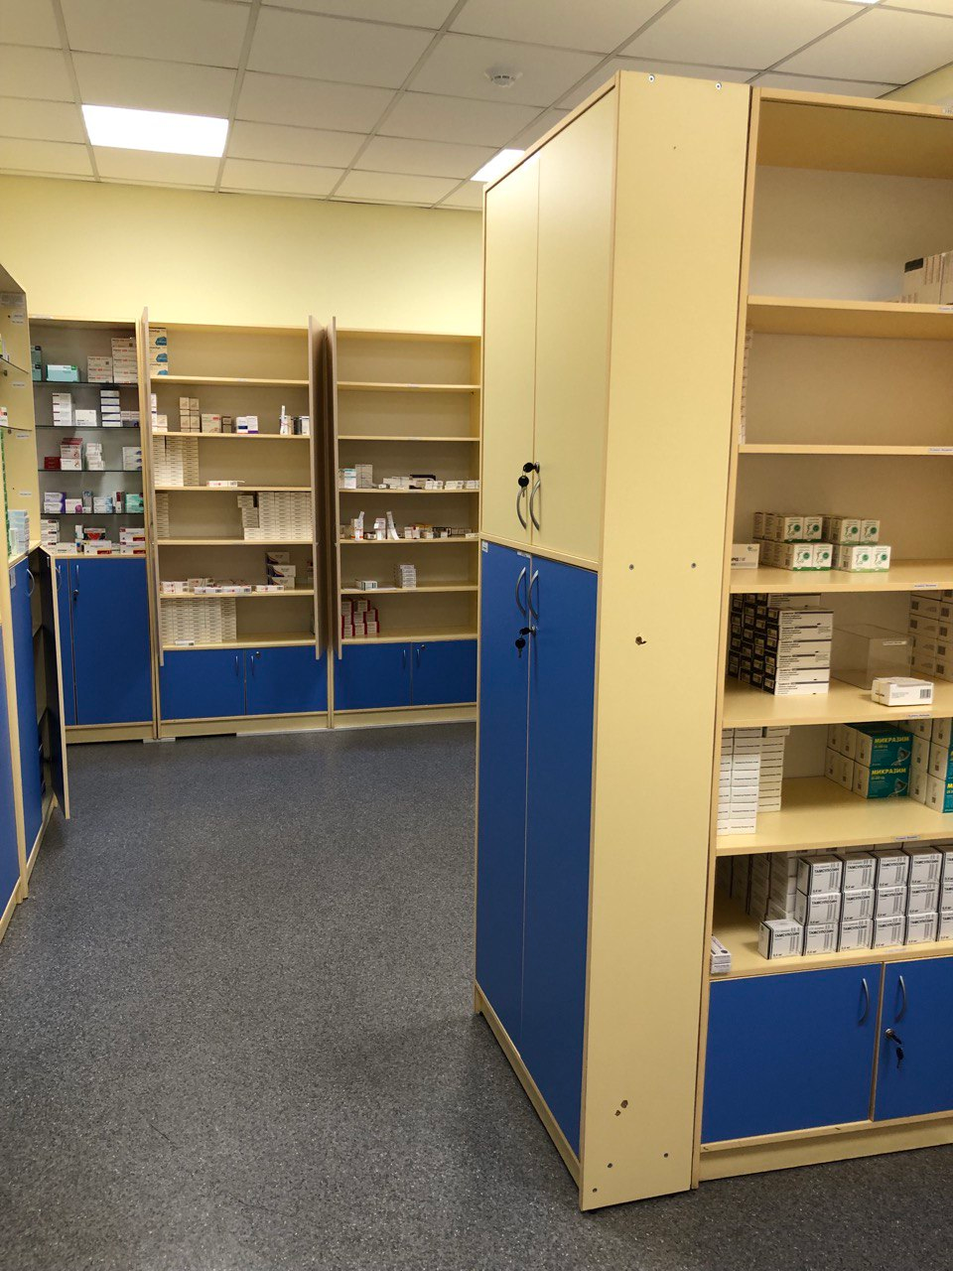
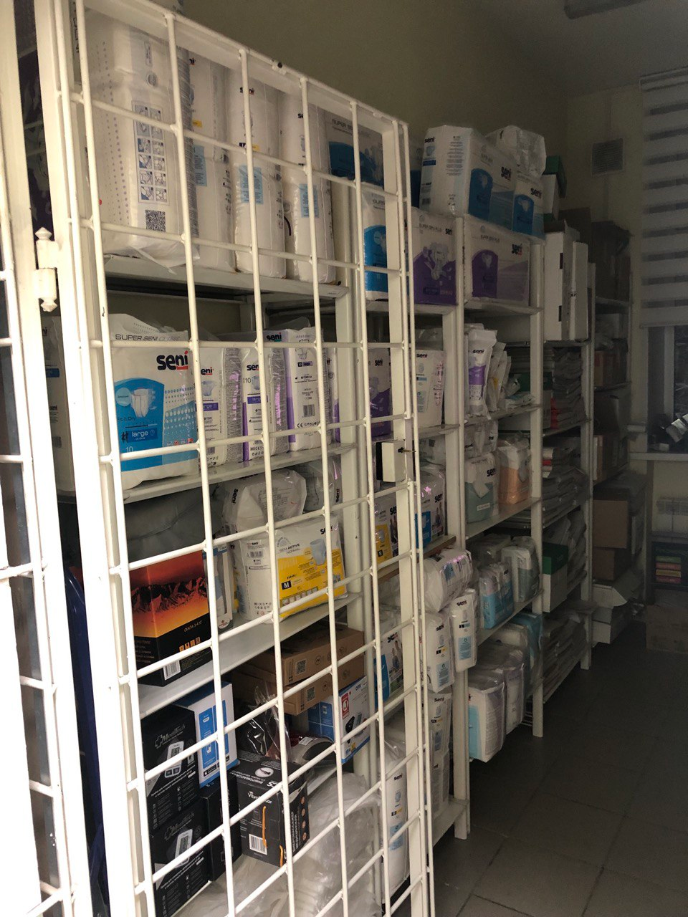
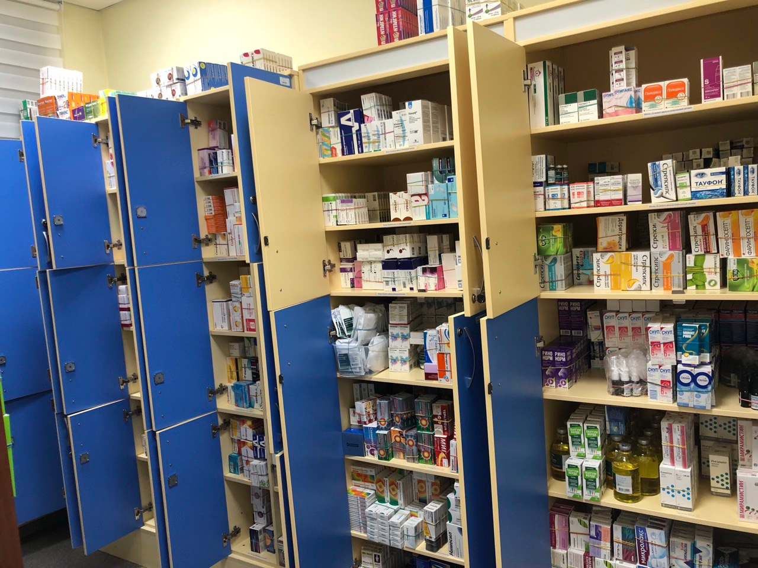
3. Организация хранения товаров аптечного ассортимента
Материальные комнаты

Slide 14
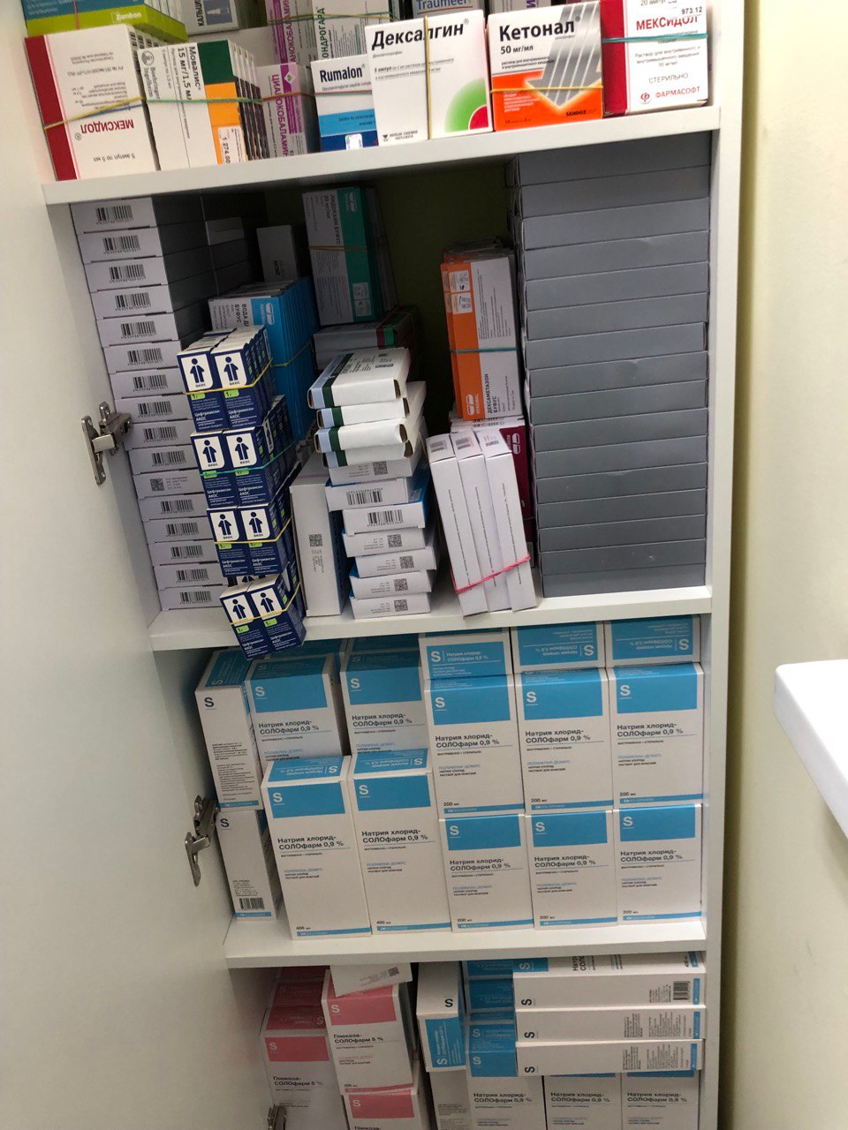
Шкаф для инъекционных препаратов

Slide 15
Шкаф для внутренних препаратов

Slide 16
Шкаф для наружных препаратов

Slide 17
Шкаф для медицинских изделий

Slide 18
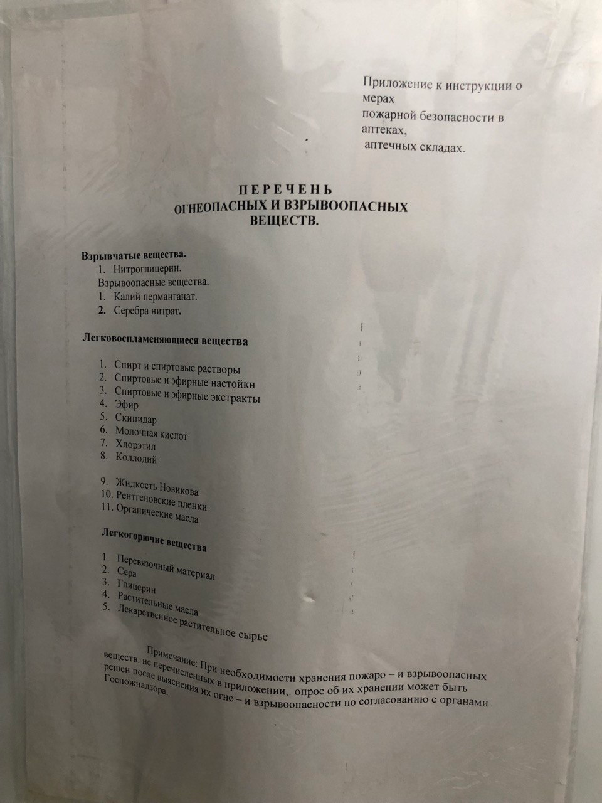
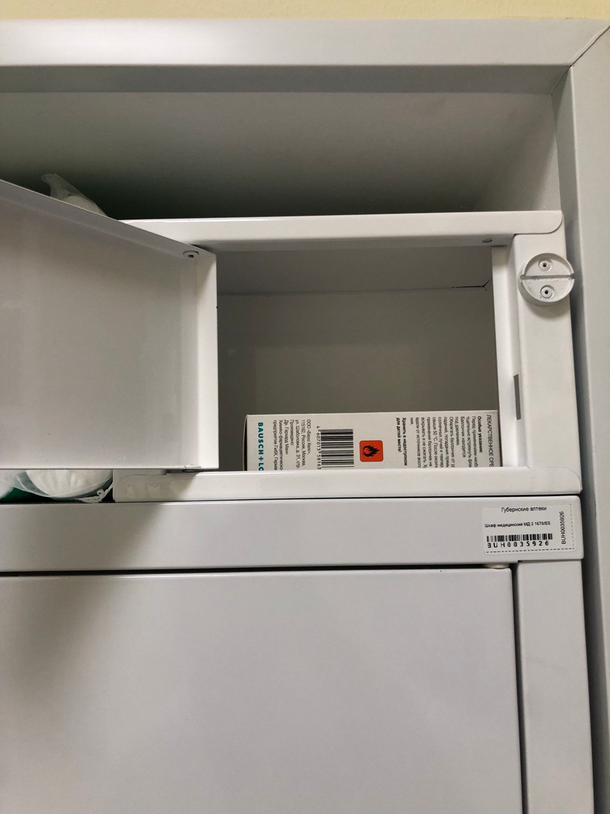
Шкаф для огнеопасных препаратов

Slide 19
Шкаф для препаратов, стоящих на ПКУ

Slide 20
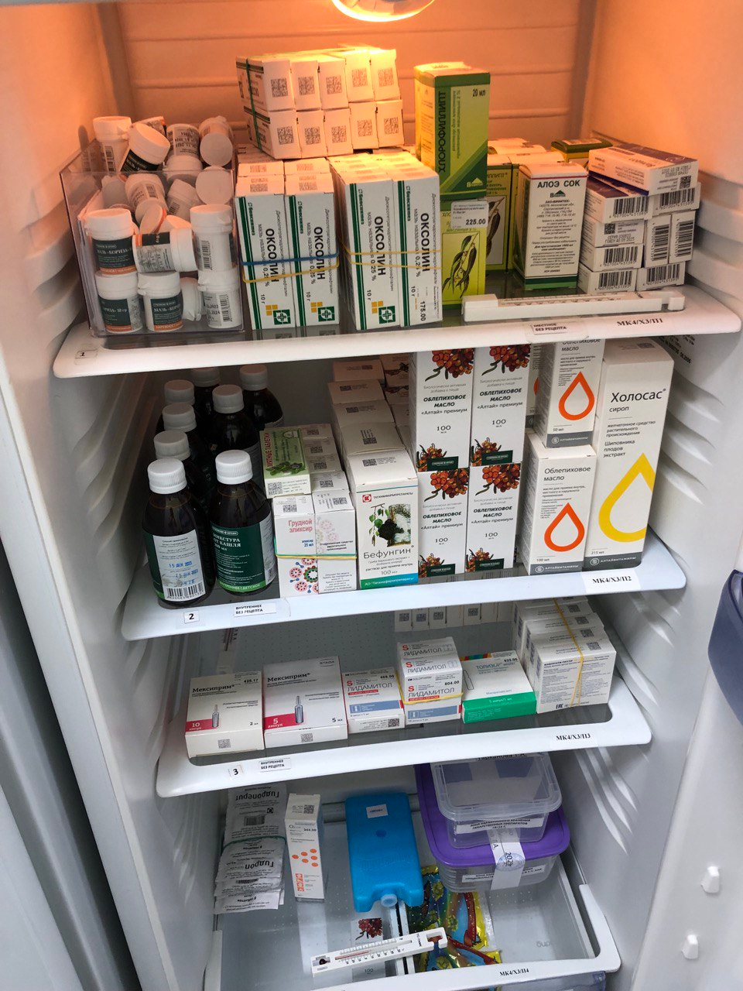
Холодильник

Slide 21
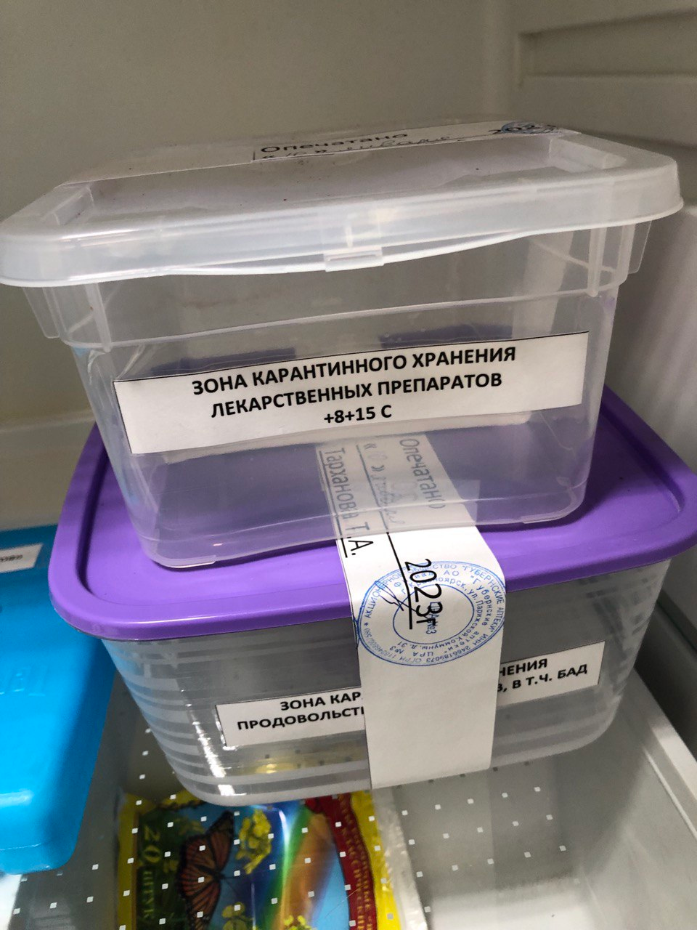
Карантинные зоны хранения препаратов

Slide 22
Тара для сбора медицинских отходов

